Slide 1
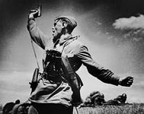
ГЕРОИ ВЕЛИКОЙ ОТЕЧЕСТВЕННОЙ ВОЙНЫ

Slide 2
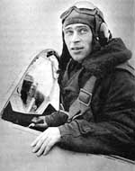
Виктор Васильевич Талалихин
Родился 18 сентября 1918 года в с. Тепловке Вольского района Саратовской области. После окончания фабрично-заводского училища работал на Московском мясокомбинате, одновременно учился в аэроклубе. Окончил Борисоглебокое военное авиационное училище летчиков. В боях Великой Отечественной войны с июня 1941 года. Произвёл более 60-и боевых вылетов. Летом и осенью 1941 года, сражался под Москвой. За боевые отличия был награждён орденами Красного Знамени (1941) и орденом Ленина. Звание Героя Советского Союза с вручением ордена Ленина и медали "Золотая Звезда" Виктору Васильевичу Талалихину присвоено Указом Президиума Верховного Совета СССР от 8 августа 1941 года за ночной таран вражеского бомбардировщика. Надо заметить, что Талалихин не был первым летчиком, применившим ночной таран. Вскоре Талалихин был назначен командиром эскадрильи, ему было присвоено звание лейтенанта. Славный летчик участвовал во многих воздушных боях под Москвой, сбил еще пять вражеских самолетов лично и один в группе. Погиб смертью храбрых в неравной схватке с фашистскими истребителями 27 октября 1941 года. 27 октября Виктор Талалихин отправился во главе звена из шести истребителей на прикрытие наземных войск в район Подольска. Над деревней Каменка звено было атаковано шестеркой «Мессершмитов-109». Талалихин принял бой и сбил один вражеский самолет. На него тут же «насели» сразу три «мессера». В неравном бою Виктору удалось зажечь еще одного противника. Но тут рядом с его самолетом разорвался снаряд...

Slide 3
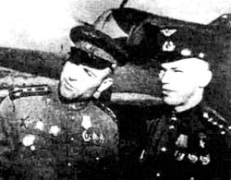
Иван Никитович Кожедуб
(1920– 1991), маршал авиации (1985), Герой Советского Союза (1944 – дважды; 1945). В Великую Отечественную войну в истребительной авиации, командир эскадрильи, заместитель командира полка, провёл 120 воздушных боёв; сбил 62 самолёта.
Трижды Герой Советского Союза Иван Никитович Кожедуб на Ла-7 сбил 17 самолетов противника. Один из самых памятных боев Кожедуб провел 19 февраля 1945 г. (иногда указывается дата 24 февраля). В этот день он вылетел на свободную охоту в паре с Дмитрием Титаренко. На траверсе Одера летчики заметили самолет, быстро приближавшийся со стороны Франкфупта-на-Одере. Самолет шел вдоль русла реки на высоте 3500 м со скоростью, гораздо большей, чем могли развить Ла-7. Это был Ме-262. Кожедуб атаковал снизу на встречно-перескающемся курсе, надеясь поразить реактивный самолет в брюхо. Однако раньше Кожедуба огонь открыл Титаренко. К немалому удивлению Кожедуба преждевременная стрельба ведомого пошла на пользу. Немец развернулся влево, навстречу Кожедубу, последнему оставалось лишь поймать мессершмитт в прицел и нажать на гашетку. Ме-262 превратился в огненный шар.

Slide 4
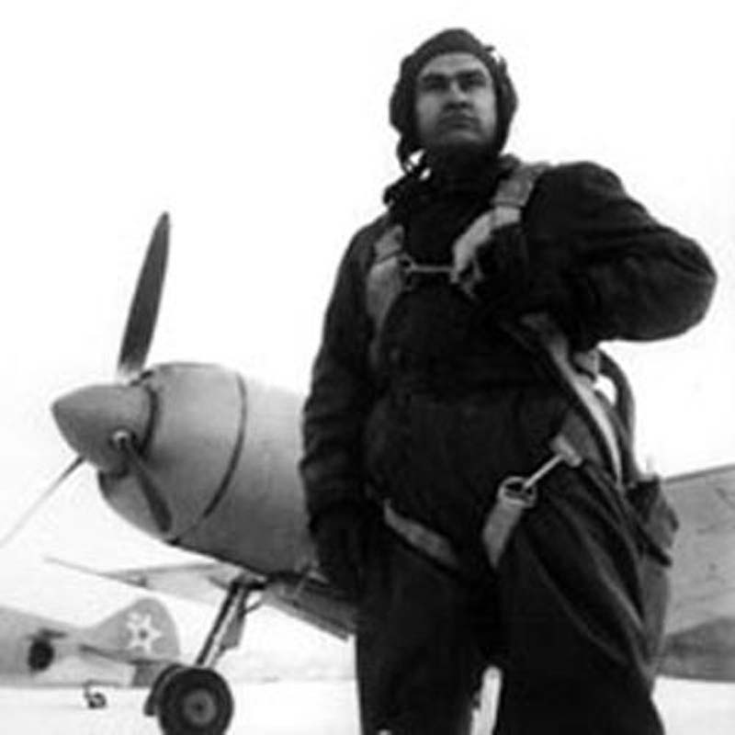
Алексей Петрович Маресьев
Маресьев Алексей Петрович летчик-истребитель, заместитель командира эскадрильи 63-го гвардейского истребительного авиационного полка, гвардии старший лейтенант. Родился 20 мая 1916 года в городе Камышине Волгоградской области в семье рабочего.
После окончания 8 классов средней школы Алексей поступил в ФЗУ, где получил специальность слесаря. Затем подал заявление в Московский авиационный институт, но вместо института по комсомольской путевке отправился строить Комсомольск-на-Амуре. Там он пилил лес в тайге, строил бараки, а потом и первые жилые кварталы. Одновременно учился в аэроклубе. Свой первый боевой вылет он совершил 23 августа 1941 года в районе Кривого Рога. Боевой счёт лейтенант Маресьев открыл в начале 1942 года – сбил Ju-52. К концу марта 1942 года довёл счёт сбитых фашистских самолетов до четырех. 4 апреля в воздушном бою над Демянским плацдармом (Новгородская обл.) истребитель Маресьева был подбит. Он попытался совершить посадку на лёд замёрзшего озера, но рано выпустил шасси. Самолёт стал быстро терять высоту и упал на лес.
Маресьев добирался ползком до своих. Он обморозил ступни ног и их пришлось ампутировать. Однако летчик решил не сдаваться. Когда ему сделали протезы, он долго и упорно тренировался и добился разрешения вернуться в строй. Заново учился летать в 11 запасной авиабригаде в г. Иваново.
В июне 1943 года Маресьев вернулся в строй. Воевал на Курской дуге в составе 63-го гвардейского истребительного авиационного полка, был заместителем командира эскадрильи. В августе 1943 года Алексей Маресьев во время одного боя сбил сразу три вражеских истребителя FW-190.

Slide 5
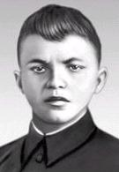
Матросов Александр Матвеевич
Матросов Александр Матвеевич – стрелок 2-го батальона 91-й отдельной стрелковой бригады (22-я армия, Калининский фронт) рядовой. Родился 5 февраля 1924 года в городе Екатеринославе (ныне Днепропетровск). Рано лишился родителей. В действующей армии с ноября 1942 года. Служил в составе 2-го батальона 91-й отдельной Сибирской добровольческой бригады имени Сталина. Некоторое время бригада находилась в резерве. Затем её перебросили под Псков в район Большого Ломоватого бора. Прямо с марша бригада вступила в бой. Двадцать седьмого февраля 1943 года 2-й батальон получил задачу атаковать опорный пункт в районе деревни Чернушки (Локнянский район Псковской области). Как только наши солдаты прошли лес и вышли на опушку, они попали под сильный пулемётный огонь противника – три вражеских пулемёта в дзотах прикрывали подступы к деревне. Один пулемёт подавила штурмовая группа автоматчиков и бронебойщиков. Второй дзот уничтожила другая группа бронебойщиков. Но пулемёт из третьего дзота продолжал обстреливать всю лощину перед деревней. Попытки заставить его замолчать не увенчались успехом. Тогда в сторону дзота пополз рядовой Матросов А.М. Он подобрался к амбразуре с фланга и бросил две гранаты. Пулемёт замолчал. Но как только бойцы поднялись в атаку, пулемёт снова ожил. Тогда Матросов поднялся, рывком бросился к дзоту и своим телом закрыл амбразуру. Ценою своей жизни он содействовал выполнению боевой задачи подразделением. Через несколько дней имя Матросова стало известным всей стране. Подвиг Матросова был использован находившимся случайно при части журналистом для патриотической статьи. При этом командир полка узнал о подвиге из газет. Причем дата смерти героя перенесли на 23 февраля, приурочив подвиг ко дню Советской Армии.

Slide 6
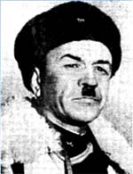
Иван Васильевич Панфилов
В боях под Волоколамском особенно отличилась 316-я стрелковая дивизия генерала И.В. Панфилова. Отражая в течение 6-ти дней непрерывные атаки врага, они подбили 80 танков и уничтожили несколько сот солдат и офицеров. Попытки противника овладеть районом Волоколамска и открыть путь к Москве с запада провалились. За героические действия это соединение было награждено орденом Красного Знамени и преобразовано в 8-ю гвардейскую, а ее командир генерал И.В. Панфилов удостоился звания Героя Советского Союза. Ему не посчастливилось быть свидетелем полного разгрома врага под Москвой: 18 ноября у деревни Гусенево он пал смертью храбрых. Звание Героя Советского Союза Ивану Васильевичу Панфилову присвоено посмертно 12 апреля 1942 года за умелое руководство частями дивизии в боях на подступах к Москве и проявленные при этом личную храбрость и героизм. В первой половине октября 1941 года 316-я Дивизия прибыла в состав 16-й армии и заняла оборону на широком фронте на подступах к Волоколамску. Генерал Панфилов впервые широко применил систему глубоко эшелонированной артиллерийской противотанковой обороны, создал и умело использовал в бою подвижные отряды заграждения. Стойкость наших войск благодаря этому значительно возросла, и все попытки 5-го немецкого армейского корпуса прорвать оборону не увенчались успехом. В течение семи дней дивизия вместе с курсантским полком С.И. Младенцева и преданными частями противотанковой артиллерии успешно отбивала атаки противника. 16 ноября фашистские войска предприняли второе "генеральное" наступление на Москву. В этот день у разъезда Дубосеково 28 воинов-панфиловцев под командованием политрука В.Г. Клочкова отразили атаку вражеских танков, и удержали занимаемый рубеж. Не смогли пробиться танки противника также в направлении сел Мыканино и Строково. Дивизия генерала Панфилова прочно удерживала свои позиции, ее воины стояли насмерть.

Slide 7
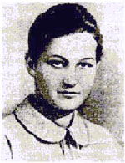
Зоя Анатольевна Космодемьянская («Таня»)
31 октября 1941 г. Зоя Космодемьянская добровольно стала бойцом разведывательно-диверсионной части № 9903 штаба Западного фронта. Обучение было очень коротким – уже 4 ноября Зою перебросили под Волоколамск, где она успешно справилась с заданием по минированию дороги. 17 ноября 1941 г. появился приказ Ставки Верховного главнокомандования № 0428, предписывавший «разрушать и сжигать дотла все населенные пункты в тылу немецких войск на расстоянии 40-60 км в глубину от переднего края и на 20-30 км вправо и влево от дорог. Для уничтожения населенных пунктов в указанном радиусе действия бросить немедленно авиацию, широко использовать артиллерийский и минометный огонь, команды разведчиков, лыжников и партизанские диверсионные группы, снабженные бутылками с зажигательной смесью, гранатами и подрывными средствами». А уже на другой день руководство части № 9903 получило боевое задание – уничтожить 10 населенных пунктов, в том числе и деревню Петрищево Рузского района Московской области. В составе одной из групп отправилась на задание и Зоя. Она была вооружена тремя бутылками с зажигательной смесью КС и наганом. У деревни Головково группа, с которой шла Зоя, попала под обстрел, понесла потери и распалась. Ночью 27 ноября Зоя Космодемьянская добралась до Петрищева и сумела поджечь там три дома. После этого она переночевала в лесу и снова вернулась в Петрищево с тем, чтобы до конца выполнить боевой приказ – уничтожить этот населенный пункт.
Но за сутки обстановка в деревне изменилась. Оккупанты собрали местных жителей на сходку и велели им охранять дома. Именно местный житель по фамилии Свиридов и заметил Зою в тот момент, когда она пыталась поджечь его сарай с сеном. Свиридов побежал за немцами, и Космодемьянская была схвачена. Издевались над Зоей страшно. Пороли ремнями, подносили к губам горящую керосиновую лампу, водили босиком по снегу, вырвали ногти на руках. Но Зоя держалась с поразительным мужеством. Настоящего имени на допросе она так и не назвала, сказала, что зовут ее Таней.
29 ноября 1941 г. Зоя Космодемьянская была повешена оккупантами. Перед смертью она произнесла гордую фразу, затем ставшую знаменитой: «Нас 170 миллионов, всех не перевешаете!» 27 января 1942 г. о подвиге Зои Космодемьянской появилась первая публикация в прессе – статья П. Лидова «Таня» (ее напечатала «Правда».) Вскоре удалось установить личность героини, и 18 февраля появилась вторая статья – «Кто была Таня». За два дня до этого вышел указ о присвоении Космодемьянской звания Героя Советского Союза посмертно. Она стала первой женщиной, удостоенной этого звания в годы Великой Отечественной войны. Героиня была похоронена на Новодевичьем кладбище в Москве.

Slide 8
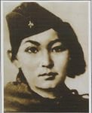
Маншук Жиенгалиевна Маметова
Маншук Маметова родилась в 1922 году в Урдинском районе Западно-Казахстанской области. Родители Маншук рано умерли, и пятилетнюю девочку удочерила ее тетя Амина Маметова. Детские годы Маншук прошли в Алмате.
Когда началась Великая Отечественная война, Маншук училась в медицинском институте и одновременно работала в секретариате Совнаркома республики. В августе 1942 года она добровольно вступила в ряды Красной Армии и отправилась на фронт. В части куда прибыла Маншук, ее оставили писарем при штабе. Но юная патриотка решила стать бойцом передней линии, и через месяц старший сержант Маметова была переведена в стрелковый батальон 21-й гвардейской стрелковой дивизии.
Недолгой, но яркой, как вспыхнувшая звезда, была ее жизнь. Маншук погибла в бою за честь и свободу родной страны, когда ей шел двадцать первый год и она только что вступила в партию. Недолгий боевой путь славной дочери казахского народа завершился бессмертным подвигом, совершенным ею у стен древнего русского города Невеля.
16 октября 1943 года батальон, в котором служила Маншук Маметова, получил приказ отбить контратаку врага. Едва фашисты попытались отбить атаку, как заработал пулемет старшего сержанта Маметовой. Гитлеровцы откатились назад, оставив сотни трупов. Несколько яростных атак гитлеровцев уже захлебнулось у подножия холма. Вдруг девушка заметила, что два соседних пулемета замолчали - пулеметчики были убиты. Тогда Маншук, быстро переползая от одной огневой точки к другой, начала обстреливать наседающих врагов из трех пулеметов.
Враг перенес огонь минометов на позиции находчивой девушки. Близкий разрыв тяжелой мины опрокинул пулемет, за которым лежала Маншук. Раненная в голову, пулеметчица на некоторое время потеряла сознание, но торжествующие крики приближающихся гитлеровцев заставили ее очнуться. Мгновенно перебравшись к соседнему пулемету, Маншук хлестнула свинцовым ливнем по цепям фашистских вояк. И вновь захлебнулась атака врага. Это обеспечило успешное продвижение наших подразделений, но девушка из далекой Урды осталась лежать на склоне холма. Пальцы ее застыли на гашетке "максима".
1 марта 1944 года Указом Президиума Верховного Совета СССР старшему сержанту Маншук Жиенгалиевне Маметовой посмертно присвоено звание Героя Советского Союза.

Slide 9
Матвеев Владимир Иванович
Матвеев Владимир Иванович Командир эскадрильи 154-го истребительного авиационного полка (39-я истребительная авиационная дивизия, Северный фронт) - капитан. Родился 27 октября 1911 года в Санкт-Петербурге в семье рабочего. Русский Член ВКП(б) с 1938 года. Окончил 5 классов. Работал слесарем на фабрике "Красный Октябрь". В РККА с 1930 года. В 1931 году окончил Ленинградскую военно-теоретическую школу лётчиков, в 1933 – Борисоглебскую военную авиационную школу пилотов. Участник советско-финляндской войны 1939–1940 годов.
С началом Великой Отечественной войны на фронте. Капитан Матвеев В.И. 8 июля 1941 года при отражении налёта авиации противника на Ленинград, израсходовав весь боекомплект, применил таран: концом плоскости своего МиГ-3 срезал хвостовое оперение фашистского самолёта. Вражеский самолёт упал у деревни Малютино. Благополучно произвёл посадку на своём аэродроме. Звание Героя Советского Союза с вручением ордена Ленина и медали "Золотая Звезда" Владимиру Ивановичу Матвееву присвоено 22 июля 1941 года.
Погиб в воздушном бою 1 января 1942 года, прикрывая "Дорогу жизни" по Ладоге. Похоронен в Ленинграде.

Slide 10
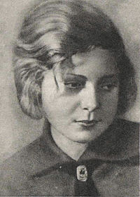
МАРИОНЕЛЛА ВЛАДИМИРОВНА КОРОЛЁВА
Гуля Королёва родилась 9 сентября 1922 года в Москве. Отцом её был режиссёр и сценограф Владимир Данилович Королёв, а мать — Зоя Михайловна Козицкая (Королёва). Ещё в раннем детстве снялась в эпизодической роли в фильме «Каштанка», затем — в картине «Бабы рязанские». В возрасте 12 лет снялась в главной роли Василинки в фильме «Дочь партизана». За роль в фильме получила путёвку в пионерский лагерь «Артек». Впоследствии снялась ещё в нескольких фильмах: «Я люблю» и «Солнечный маскарад». С 1932 года мать вместе с Гулей переехала в Украину, которая стала для них второй родиной. В 1940 Гуля поступила в Киевский гидромелиоративный институт. В октябре 1940 года вышла замуж за студента того же института А. Н. Казанского, погибшего вскоре на фронте.
В 1941 году Гуля Королёва с матерью и отчимом эвакуировалась в Уфу. В Уфе родила сына Сашу и, оставив его на попечение своей матери, записалась добровольцем на фронт в медико-санитарный батальон 280-го стрелкового полка. Весной 1942 дивизия отправилась на фронт в район Сталинграда.
23 ноября 1942 года во время боя за высоту 56,8 она вынесла с поля боя 50 раненых бойцов, а когда был убит командир, подняла бойцов в атаку, первая ворвалась во вражеский окоп, несколькими бросками гранат убила 15 немецких солдат и офицеров. Была смертельно ранена, но продолжала вести бой, пока не подоспело подкрепление.
9 января 1943 командованием Донского фронта была награждена орденом Красного знамени (посмертно).

